Slide 1
Estudio y agrupación de clases de homicidios en Colombia en los últimos 8 años.
Nombre de la Organización:
Policía Nacional de Colombia
Autores:
Elkin Rafael Pulido Farías.
Jorge Duban Bernal Cárdenas.

Slide 2
GLOSARIO DE TÉMINOS
01
02
03
04
05
06
Homocidio
Agrupación
Mineria de Datos
Es un delito contra la vida humana que se produce cuando una persona mata a otra.
Conjunto de caracteres que se asocian por un factor común.
Es el proceso de hallar anomalías, patrones y correlaciones en grandes conjuntos de datos para predecir resultados.
Hipótesis
Atributo
Modelo
Suposición hecha a partir de unos datos que sirve de base para iniciar una investigación o una argumentación.
Determina el nombre del tipo de datos y ofrece la capacidad de especificarlos.
Es un método analítico que permite que un sistema, aprenda a descubrir patrones, tendencias y relaciones en los datos, y gracias a dicho conocimiento, en cada interacción con información nueva se ofrecen mejores perspectivas.

Slide 3
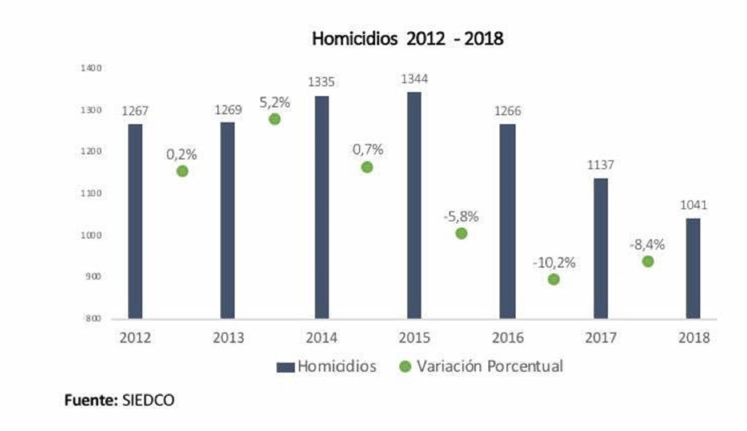
Problemática origen del proyecto
Alta tasa de homicidios en Colombia.
No se ha hecho un estudio mas avanzado de los homicidios ya registrados a nivel nacional.
Inseguridad social; disminución de la calidad de vida.
Los habitantes son conscientes de los asesinatos causados y la inseguridad en la que se ven envueltos en muchas ocasiones, y aunque están al tanto del problema e incluso detecten lugares donde hay más posibilidades de que se ocasiones un homicidio, no hay opción más que simplemente pasar esto por alto

Slide 4

Solución Planteada
Mediante minería de datos se busca identificar 4 clases de homicidios en los últimos 8 años con el propósito de que la organización encargada de la seguridad social (Policía Nacional de Colombia), pueda tomar medidas preventivas como aumentar la seguridad en relación con los asesinatos que sean agrupados; tratando reducir así mismo la tasa de homicidios, permitiendo que los colombianos se sientan más seguros y se logre mejorar la calidad de vida.

Slide 5

Evaluación de éxito propuesta
El resultado exitoso del estudio de los datos de homicidios en los últimos 8 años se determinará si el número de agrupaciones cumplen con el objetivo planteado y efectivamente cada agrupación está determinada por algunos factores que se distingan de las otras.

Slide 6
Cumplimiento del plan del proyecto por etapas
Fase | Tiempo estimado (semanas) | Tiempo real (semanas) | Costo estimado | Costo real
Comprensión del negocio | 2 | 3 | $2.139.600 | $4.953.600
Comprensión de los datos | 3 | 4 | $4.953.600 | $6.604.800
Preparación de los datos | 3 | 3 | $8.256.000 | $4.953.600
Modelado | 3 | 4 | $4.953.600 | $6.604.800
Evaluación | 2 | 3 | $3.302.400 | $4.953.600
Despliegue | 1 | 1 | $1.651.200 | $1.651.200
Total | 16 | 18 | $25.256.400 | $29.721.600

Slide 7
Descripción cualitativa de los aportes generados por el proyecto
Se logró encontrar un patrón en los homicidios mediante 4 agrupaciones que pueden permitir a la empresa tomar un mejor curso de acción en la seguridad social en el país.
Hubieron algunos retrasos debido a que en un principio en la declaración de los objetivos se proponía como solución hacer una predicción con los datos proporcionados por la empresa y se trabajó en línea a eso. En el proceso se detecto que la mayoría de datos proporcionados estaban sesgados.
Se propuso una solución que se adaptaba mejor a los datos de estudio y se planteó un nuevo objetivo de agrupamiento de homicidios.
Se permitió un mejor uso de los datos que proporcionó la empresa favoreciendo a la misma, ya que, aunque el sesgo de datos no es manejable por la empresa puesto que los homicidios son determinados por muchos factores, se logró plantear una solución que además de uso de los datos con los que se trabajó se aplica también para los datos de asesinatos futuros.

Slide 8
Informe de analistade datos
Orígenes de Datos :
Nombre del origen: |  | Estadística Delictiva
Cantidad de datos: |  | 102305
Hipótesis relacionada con los objetivos del proyecto |  | Se identifica 4 clases de homicidios en los últimos 8 años que permiten tomar decisiones para reducir la tasa de homicidios en el año 2019.
Fuente / url: |  | https://www.policia.gov.co/ grupo-información-criminalidad/estadistica-delictiva
Principales atributos
Atributo | Tipo |  | Descripción
Departamento | Varchar |  | Proporciona el departamento en el que se llevó a cabo el homicidio.
Día | int |  | Proporciona el día de la semana en el que se llevó a cabo el homicidio.
Hora | int |  | Proporciona la hora en el que se llevó a cabo el homicidio.
Zona | Varchar |  | Proporciona la zona en el que se llevó a cabo el homicidio, es decir si es Rural o Urbana.
Modalidad o arma | Varchar |  | Proporciona el tipo de modalidad con la que se cometió el homicidio, por ejemplo, si fue con un arma de fuego, arma blanca, etc.
Movilidad del Agresor | Varchar |  | Proporciona el tipo de movilidad que tenía el asesino para cometer el homicidio, por ejemplo, si fue a pie, en bicicleta, conduciendo, etc.
Movilidad de la Victima | Varchar |  | Proporciona el tipo de movilidad que tenía la víctima, por ejemplo, si fue a pie, en bicicleta, conduciendo, etc.
Edad de la victima | int |  | Proporciona la edad de la víctima.
Sexo de la victima | int |  | Proporciona el género de la víctima.

Slide 9
AJUSTES REALIZADOS A LOS DATOS
Nombre del origen: |  | datos.csv
Decisiones sobre la calidad de los datos. |  | Debido a que los datos no son completamente de calidad para el debido proceso de analítica de datos se modifican los campos necesarios y en relación con el objetivo se extraen datos de el atributo fecha para nuevos atributos.
Descripción de otros ajustes hechos a los datos en general |  | Se llenan campos vacíos. Se quitan los caracteres como tildes. Se categorizan y normalizan los datos.
Ajustes particulares
Atributo | Descripción del ajuste
Departamento | Se quitan tildes y se normalizan asignando a cada departamento un número desde 0 a 31.
Día | Se quitan tildes y se normalizan asignando a cada día un número desde 0 a 6.
Hora | Se normalizan asignando a cada intervalo entre 60 minutos un número desde 0 a 23.
Zona | Se normalizan asignando a cada tipo de zona un numero de 0 a 1.
Modalidad o arma | Se quitan tildes y se normalizan asignando a cada modalidad de arma un número desde 0 a 36.
Movilidad del Agresor | Se quitan tildes y se normalizan asignando a cada movilidad un número desde 0 a 12.
Movilidad de la Victima | Se quitan tildes y se normalizan asignando a cada movilidad un número desde 0 a 12.
Sexo de la victima | Se normalizan asignando a cada tipo de género un número de 0 a 1.
Mes | Este atributo se obtiene del atributo fecha.
Dia del año | Este atributo se obtiene del atributo fecha.
Semana del año | Este atributo se obtiene del atributo fecha.

Slide 10
AGRUPACIONES GENERADAS
Agrupaciones | Número de homicidios
01 | 40119
02 | 15284
03 | 33968
04 | 12934

Slide 11
ANÁLISIS DE LAS AGRUPACIONES
Agrupación 01:
Semana 1, 51,52
Movilidad tanto agresor como victima: A pie
Según el análisis este grupo es el que tiene mayor homicidios y según los resultados puede ser por las riñas ocasionadas en las festividades de fin de año.
Agrupación 02:
Mes: de febrero a Julio
Departamento: Antioquia
Modalidad: Arma de fuego y corto punzante.
Teniendo en cuenta que la modalidad es arma de fuego y corto punzante, el resultado de este grupo se genera por las disputas de terreno entre grupos que operan en Antioquia (clan del golfo, los caparrapos, etc), en donde según (Jorge Giraldo 2017) entre el 2011 y 2017 el 70% de homicidios en Antioquia es por crimen organizado.

Slide 12
ANÁLISIS DE LAS AGRPACIONES
Agrupación 03:
Dia: viernes sábado y domingo
Mes: agosto, septiembre, octubre, noviembre
Departamento: valle del cauca y Nariño
Este grupo se generó porque, según estudio realizado por el (periódico el tiempo 2018) Nariño y valle del cauca están entre los 5 departamentos con más homicidios, también a esto le sumamos que este grupo tiene como día los fines de semana que según ese mismo estudio dice que la mayoría de homicidio son los fines de semana.
ANÁLISIS DE LAS AGRUPACIONES
Agrupación 04:
Zona: rural
Agrupa todos los municipios por departamento en donde hay zonas rurales, estas son las zonas rojas por conflicto armado en Colombia, por ejemplo, Tame Arauca, puerto Caicedo putumayo, guamo Tolima, Suarez Cauca, San Vicente del Caguán Caquetá, etc.

Slide 13

PLAN DE MANTENIMIENTO DEL MODELO
1. El plan de mantenimiento se llevará a cabo cada 6 meses debido a que en promedio son 32 homicidios por día, el cual al hacerlo por día no aportaría mucho a las agrupaciones.
2. Los nuevos datos se obtendrán directamente del servidor de la base de datos y serán procesados por el servidor ‘data’ que se encargará de la limpieza, categorización normalización y modelado.
3. También para encontrar el número de clúster optimo se usará el método del codo de jambú, para evitar que se solapan los grupos.
4. Con la herramienta Power Bi se mostrará en un gráfico los grupos encontrados. Los datos para estos gráficos se obtendrán del análisis de componentes principales PCA alojado en el servidor ‘data’.

Slide 14
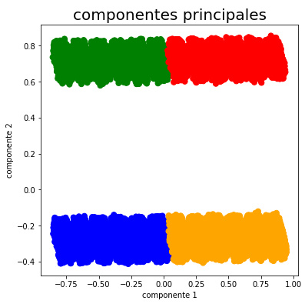
¿EL MODELO SEGUIRÁ VIGENTE?
El modelo no es vigente si el número de grupos óptimo encontrado por el método codo de jambú es igual a 1, porque quiere decir que todos los datos son homogeneos.
El modelo segurá vigente si al tomar las acciones respectivas dismunuye la tasa de homicidios en cada grupo encontrado
El modelo segurá vigente si el número de grupos optimo es menor o igual a 10, de lo contrario el clostering ya no nos sirve por que los datos son muy dispersos.

Slide 15
LECCIONES Y RECOMENDACIONES
¿Existen formas de simplificar o mejorar alguna de las fases u operación particular?, ¿cuáles?
En la fase de compresión de los datos se debe hacer un mejor estudio y revisión de los datos para determinar si algunos de estos están sesgados.
¿Cuáles fueron los fallos o errores de cometieron?, ¿Cómo se pueden evitar la próxima vez?
El principal fallo fue no identificar que los datos estaban muy sesgados ya que esto solo se notó cuando estábamos creando los modelos con el propósito de hacer una predicción y debido a que no se pudo generar una solución el proyecto tuvo que plantear un nuevo objetivo y dirigirse por el método de agrupamiento, pero de igual forma, apuntado a reducir la tasa de homicidios para el año 2019.
Alguna recomendación para el uso o mejoramiento de lo generado en el proyecto.
Se recomienda que los análisis sean lo más precisos posibles de acuerdo a los resultados de los agrupamientos.

Slide 16
LECCIONES Y RECOMENDACIONES
Alguna recomendación para el cliente sobre la forma de abordar el proyecto.
Se recomienda activar el filtro en las columnas que corresponde a cada atributo. Luego de esto, fijarse en aquellos atributos que en sus opciones de filtro muestran muy pocas opciones (en general de 1 a 6) ya que la mayoría de atributos siempre tendrán más de 6 opciones de filtro; basado en esto se puede identificar el agrupamiento por el que está hecho la clase de homicidio.
Propuesta de posible nuevo proyecto en la misma línea.
Si la organización proporciona datos que no abarquen tantas cualidades en un solo atributo y determine que los datos cuenten con la información necesaria, evitando el sesgo de los mismos, se puede crear un sistema que prediga los homicidios en el próximo año correspondiente.

Slide 17
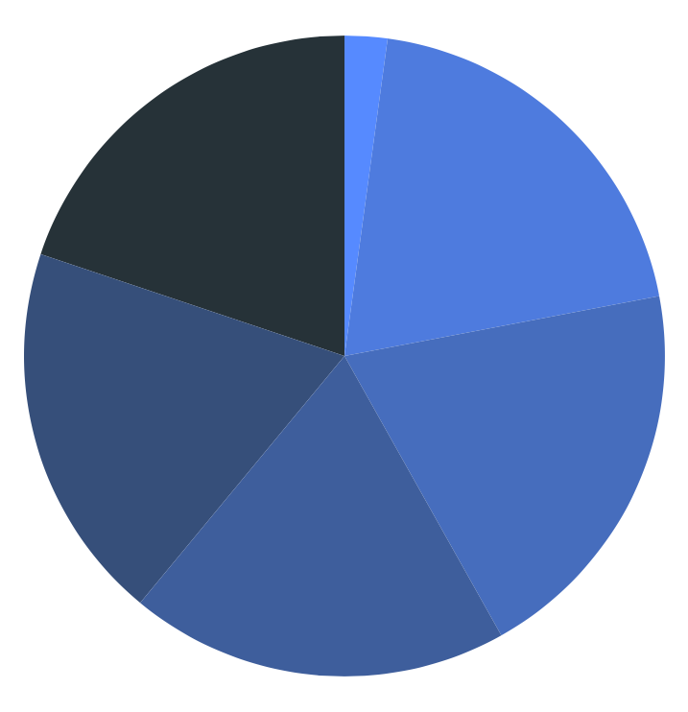
SE OBTUVO UNA TASA DE ÉXITO ACORDE A LA NATURALEZA DEL PROBLEMA
El modelo cumple con el objetivo planteado y se identifican las 4 clases de homicidios que se pueden detectar en los últimos 8 años.

Slide 18
Gracias

